Slide 1
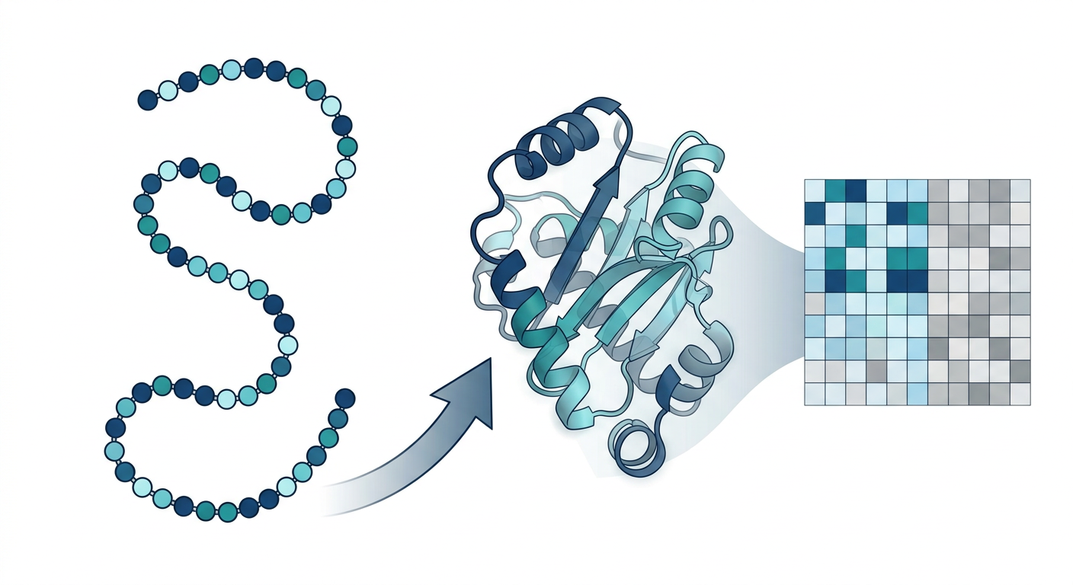
2교시 · 수작업 표현 (hand-crafted representation)
서열에서 사람이 직접 feature 를 설계한다 — 물성 · 인코딩 · 진화정보
3교시 스토리 덱 중 2교시 · 재직자·전공자 · 한국어
1/54

Slide 2
1교시 → 2교시 연결
'1교시의 물성 축'이 그대로 '표현 축'이 된다
1교시에서 본 것 (토대)
2교시에서 하는 것 (표현)
아미노산 곁사슬 물성: 소수성·전하·크기·방향족
같은 물성을 '서열에서 숫자로' 계산(pI·GRAVY·MW)
특수 잔기: Cys(이황화)·Pro(꺾임)·Gly(유연)
서열을 고정 벡터로 인코딩(one-hot·조성·k-mer)
1~4차 구조 계층 — 물성이 접힘·기능을 만든다
진화정보(MSA·PSSM)로 보존·문맥까지
+심화
정제·발현에서 쓰던 물성 감각(소수성·전하·크기·흡광)이 그대로 계산 feature 설계 감각으로 이어진다. 1교시 물성/구조 기초는 여기서 재설명하지 않고 '입력'으로만 쓴다.
Ref. 1교시(아미노산·구조 토대) 연계; 본 강의 관통 프레임
2/54

Slide 3
2교시 지도
이 교시에서 볼 것 — 수작업 표현의 전개
A. 표현이란·왜 중요한가
representation 정의·성능 상한·저분자 대비·3단계 계보
B. 물성 feature
ProtParam: MW·pI·GRAVY·instability·aromaticity (+실습)
C. 서열 인코딩
one-hot·AAC·DPC·k-mer·PAAC·CTD·윈도우 프로파일
D. 진화정보
PSSM·MSA 보존성 — 강하지만 조건부
E. 예측 툴(큰 그림)
물성·용해도·응집·국재화·안정성·항체 + 정직한 한계
요약 · 3교시 예고
수작업 계열 비교표 · '사람이 설계 vs 기계가 학습'
Ref. 본 교시 구성
3/54

Slide 4
PART A
단백질 표현이란·왜 중요한가
같은 단백질, 다른 벡터 → 다른 성능
4/54

Slide 5
A · 정의
'표현(representation)'이란 무엇인가
표현 = 단백질(서열·구조)을 기계가 다룰 수 있는 '숫자 벡터/행렬'로 바꾼 것
모델은 아미노산 글자가 아니라 벡터만 본다 → 표현이 곧 '입력 언어'
좋은 표현 = 과제에 필요한 정보(물성·보존·구조·기능)를 담고 불필요한 건 버린 것
표현 → 모델 → 예측: 파이프라인 맨 앞이자 성능의 상한을 결정
용어 · representation
단백질을 고정/가변 차원의 수치 벡터·행렬로 사상한 것 — feature·descriptor·embedding 과 혼용
Ref. 표현학습 일반; 본 교시 정의
5/54

Slide 6
A · 파이프라인
표현의 위치 — 서열에서 예측까지
① 서열 (raw)
아미노산 글자열 — 기계가 직접 못 읽음
② 표현 (feature)
벡터/행렬로 변환 — 2교시의 주제(사람이 설계)
③ 모델
SVM·RF·회귀·신경망 — 벡터만 입력받음
④ 예측·해석
용해도·안정성·기능·유사도 — downstream 출력
+심화
②가 병목이자 상한 — ①은 고정, ③④는 ②가 담은 정보 안에서만 작동한다. 그래서 '어떤 모델'보다 '어떤 표현'을 먼저 고민한다.
Ref. 표현 파이프라인 일반
6/54

Slide 7
A · 왜 중요
표현이 성능의 상한을 정한다
표현이 나쁘면
표현이 좋으면
필요한 신호가 벡터에 아예 없음
적은 데이터로도 학습(전이)
모델이 아무리 커도 못 배움
단순 모델(SVM/RF)로도 높은 성능
과적합·일반화 실패
도메인 외 일반화 여지↑
해석 불가
의미 있는 유사도·검색
+심화
핵심 프레임: '어떤 모델을 쓰느냐'보다 '단백질을 어떤 벡터로 바꾸느냐'가 downstream(용해도·안정성·기능) 성능을 더 크게 좌우하는 경우가 많다.
Ref. 표현학습 일반 원리
7/54

Slide 8
A · 정보 계층
표현이 담아야 할 정보 — 무엇을 벡터에 넣나
조성(composition)
각 아미노산이 얼마나 있나 — 물성·전하·소수성의 총량
국소 순서(local order)
이웃 잔기 패턴·모티프 — 기능 부위의 서열 신호
진화 보존(conservation)
계열에서 안 변하는 위치 = 기능적으로 중요
구조·문맥(3D·context)
3D 배치·먼 잔기 간 관계 (2교시 밖 — 3교시 주제)
+심화
수작업 표현은 이 중 조성·국소순서·진화보존을 사람이 '골라' 담는다. 구조·문맥은 담기 어려워 학습된 표현·구조 표현(3교시)으로 넘어간다.
Ref. 표현 정보 계층 종합
8/54

Slide 9
A · 대비
저분자 표현 vs 단백질 표현
저분자(small molecule)
단백질(protein)
SMILES 문자열·분자 그래프
원자=노드, 결합=엣지
20종 아미노산 서열(길이 수백~수천)
Morgan/ECFP 지문(고정 비트)
1~4차 구조·거대 분자
수십~수백 원자 규모
서열↔구조↔기능 관계 복잡
RDKit 로 즉시 descriptor 계산
가변 길이 → 고정 벡터화가 과제
+심화
공통점은 '분자를 벡터로'지만 규모·계층성이 다르다 — 단백질은 길이가 가변이고 3D 접힘·상호작용이 기능을 만들어, 조성·서열·구조를 아우르는 다층 표현이 필요하다.
Ref. Rogers & Hahn 2010 (ECFP, JCIM); 표현 비교 종합
9/54

Slide 10
A · 계보
단백질 표현의 3단계 진화 — 이 교시의 위치
① 수작업 특성공학 (2000s~)
one-hot·AAC·PAAC·CTD·물성(AAindex/ProtParam) — 사람이 feature 설계 + SVM/RF
② 진화정보 (~2019)
PSSM·MSA·공진화 — 동족체 많으면 강력, 그러나 MSA 검색 느림·고아 취약
③ 학습된 표현 PLM (2021~)
ESM·ProtT5 임베딩이 '새 표준 feature' — 대규모 사전학습(3교시)
③+ 구조+PLM 융합 (2023~)
구조 인식 PLM·GNN·AlphaFold 소스 — 서열 임베딩에 3D 결합(3교시)
+심화
2교시는 ①·② (파란·청록) — 사람이 직접 설계하는 수작업 표현. ③·③+ (회색)의 학습된·구조 표현은 3교시 전담. '특성공학이 사라진' 게 아니라 새 표준으로 편입됐을 뿐.
Ref. Rives 2021; Lin 2023; 표현 리뷰 종합(Zhang C et al. 2025, Biology 14:1137)
10/54

Slide 11
A · 좋은 표현
'좋은 수작업 표현'의 조건
과제 관련성: 예측할 특성(용해도·안정성 등)과 연결된 정보를 담을 것
고정 차원: 가변 길이 서열을 전통 ML 이 받는 고정 벡터로
해석 가능성: 각 feature 가 물리·화학적으로 무슨 뜻인지 말할 수 있을 것
저비용·재현성: 계산이 빠르고 결과가 결정론적(같은 입력=같은 벡터)
+심화
수작업 표현의 최대 강점이 바로 이 '해석 가능성 + 저비용 + 소규모 데이터 적합'. 담을 수 있는 정보에 상한이 있다는 게 약점 — 그 상한을 넘으려는 게 3교시.
Ref. 수작업 표현 설계 원칙 종합
11/54

Slide 12
A · 관점
수작업 표현 = '특성공학(feature engineering)'
특성공학(2교시)
표현학습(3교시 예고)
도메인 지식으로 feature 를 사람이 '설계'
데이터로 표현을 '학습'(자동)
물성·조성·순서·보존을 골라 담음
PLM 이 문맥적 임베딩 생성
무엇을 담을지 사람이 결정
무엇을 담을지 모델이 결정
투명하지만 정보 상한 존재
강력하지만 블랙박스·데이터 의존
+심화
2교시 전체가 '특성공학' 이야기다 — 서열에서 사람이 직접 feature 를 설계하는 기술. 3교시의 표현학습과 대비되는 축을 지금 확실히 잡아두자.
Ref. 특성공학 vs 표현학습 프레임; 3교시 연계
12/54

Slide 13
PART B
물성 feature
생화학 물성을 '서열에서 숫자로' — ProtParam
13/54

Slide 14
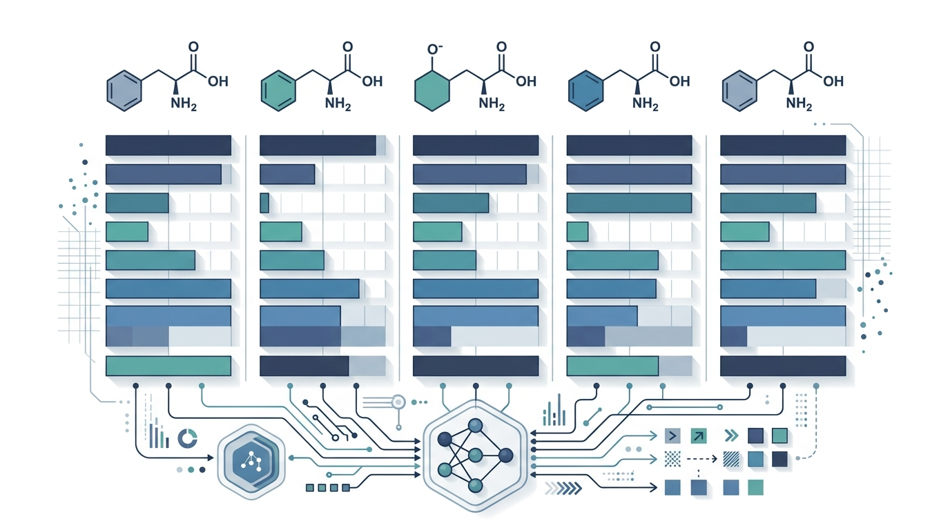
B · 원재료
아미노산 물성 척도 — AAindex
각 아미노산에 물성 값을 부여한 지수 모음(수백 종)
소수성·부피·전하·유연성·2차구조 선호 등
서열 → 잔기별 물성 벡터 → feature
1교시 곁사슬 물성의 '정량판'(재설명 없이 참조만)
용어 · AAindex
아미노산 물성 지수 데이터베이스(Kawashima & Kanehisa) — 서열 기반 물성 feature 의 원재료
Ref. Kawashima & Kanehisa, NAR 2000 (AAindex); Kyte & Doolittle 1982 (GRAVY)
14/54

Slide 15
B · 물성 축
세 물성 축 → 실험·표현의 공통 언어
물성 축
척도 예
실험·표현 연결
소수성
Kyte-Doolittle·GRAVY
용해도·막·HIC
전하·pI
곁사슬 pKa·순전하·등전점
IEX 완충 pH·정전기
크기·부피
잔기 부피·분자량(MW)
패킹·SEC
방향족
Trp/Tyr/Phe 함량
A280 흡광·스택킹
+심화
1교시 물성 축(소수성·전하·크기·흡광)이 그대로 계산 feature 가 된다 — '실험의 축'과 '표현의 축'이 같다는 것이 이 강의의 뼈대.
Ref. AAindex; 1교시 물성 연계
15/54

Slide 16
B · 계산 물성
서열에서 바로 계산되는 물성 (ProtParam)
물성
의미
용도 · 표현
MW
분자량
SDS-PAGE 예상
theoretical pI
등전점
IEX 완충 pH
extinction coef.
280nm 흡광계수
A280 정량
GRAVY
평균 소수성
용해도·막 가늠
instability index
불안정성 지수(>40 불안정)
안정성 플래그
aromaticity
방향족 잔기 비율
흡광·스택킹
용어 · ProtParam
ExPASy 의 서열→물성 계산기(MW·pI·흡광·GRAVY·instability·aromaticity) — 실험/표현 공통 1번 도구
Ref. ExPASy ProtParam (Gasteiger et al. 2005)
16/54

Slide 17
B · ProtParam 원리
ProtParam — 물성을 '규칙'으로 계산
핵심 원리
차별점 · 강점
1. 조성 집계 — 서열에서 각 아미노산·원자 개수 카운트
2. MW — 잔기 질량 합 − (n−1)×물 질량
3. pI — 각 이온화기 pKa 로 순전하=0 되는 pH 를 이분탐색
4. ε280 — nTrp·nTyr·nCys 기여 합(Gill & von Hippel)
5. GRAVY — Kyte-Doolittle hydropathy 평균
6. instability — DIWV 이펩타이드 가중합 · aromaticity=방향족 비율
▸ 학습 없는 순수 규칙 계산 → 즉시·투명
▸ 물리·경험 상수(pKa·ε 기여) 사용
▸ 결과가 곧 ML feature 이자 실험 수치
한계 · 주의
• Trp 없으면 ε 부정확·Cys 산화상태 영향
• instability·GRAVY 는 휴리스틱(단정 금지)
Ref. Gasteiger et al. 2005; Gill & von Hippel 1989 (ε); Guruprasad 1990 (instability)
17/54

Slide 18
B · 실습
BioPython 으로 물성 표현 계산
서열 → pI·GRAVY·MW·흡광계수·불안정성
from Bio.SeqUtils.ProtParam import ProteinAnalysis
seq = 'MKTAYIAKQRQISFVKSHFSRQLEERLGLIEVQ'
pa = ProteinAnalysis(seq)
pa.molecular_weight() # MW
pa.isoelectric_point() # 이론 pI
pa.gravy() # 평균 소수성
pa.aromaticity() # 방향족 비율
pa.instability_index() # >40 이면 '불안정' 플래그
▶ 이 소수의 물성 값이 곧 해석 가능한 저차원 feature — 소규모 데이터·설명 필요 과제에 강함
⚠ 함정
물성 벡터는 저차원·해석적이지만 서열의 국소 모티프·문맥은 못 담는다 → 복잡 과제엔 조성·k-mer 와 결합
Ref. Biopython ProtParam; ExPASy
18/54

Slide 19
B · 실습 확장
여러 서열 → 물성 feature 행렬 (numpy)
서열 리스트 → (N × 5) 물성 feature 행렬
import numpy as np
from Bio.SeqUtils.ProtParam import ProteinAnalysis
def feats(seq):
pa = ProteinAnalysis(seq)
return [pa.molecular_weight(), pa.isoelectric_point(),
pa.gravy(), pa.aromaticity(), pa.instability_index()]
X = np.array([feats(s) for s in seqs]) # (N, 5)
# X 를 그대로 sklearn 분류/회귀 모델 입력으로
▶ 각 서열이 5차원 물성 벡터 → 고정 크기 (N×5) 행렬 → SVM/RF 등 전통 ML 에 바로 투입
⚠ 함정
물성 스케일이 제각각(MW 수만 vs GRAVY 소수점) → StandardScaler 등 정규화 후 모델에 넣어야 편향 방지
Ref. Biopython ProtParam; scikit-learn 전처리
19/54

Slide 20
B · 응용
계산 물성 → 실험 결정 (예)
pI → IEX 완충 pH
흡광계수 → A280
예측 pI 6.2 인 단백질
ε(280) 계산(Trp·Tyr·Cys)
pH 5.2(pI−1)→양전하→CEX 결합
A280 측정 → c = A/(ε·l)
pH 7.2(pI+1)→음전하→AEX 결합
염료 assay 없이 농도 정량
pI 근처 pH·저염은 침전 주의
Trp 없으면 신뢰도↓
+심화
'한 서열'에서 정제 완충 조건과 정량법이 바로 나온다 — 실험 시작 전 5분 계산이 며칠을 아낀다. 이 값들이 동시에 ML feature 이기도 하다.
Ref. ExPASy ProtParam; Beer-Lambert 법칙
20/54

Slide 21
B · 정리
물성 feature — 요약과 한계
장점: 저차원·해석적·계산 즉시·소규모 데이터에 강함
각 feature 가 물리화학적 의미를 가져 '왜'를 설명 가능
한계: 서열의 순서·국소 모티프·문맥 정보를 담지 못함
보완: 조성·k-mer(순서)·진화정보(보존)와 결합해 정보량 확장
⚠ 함정
instability index>40='불안정', GRAVY 부호 등은 휴리스틱 — 단일 수치로 단정 말고 플래그·근거로만 사용
Ref. ProtParam caveat; 물성 feature 종합
21/54

Slide 22
PART C
서열 인코딩
서열을 고정 벡터로 — one-hot·조성·k-mer·서술자
22/54

Slide 23
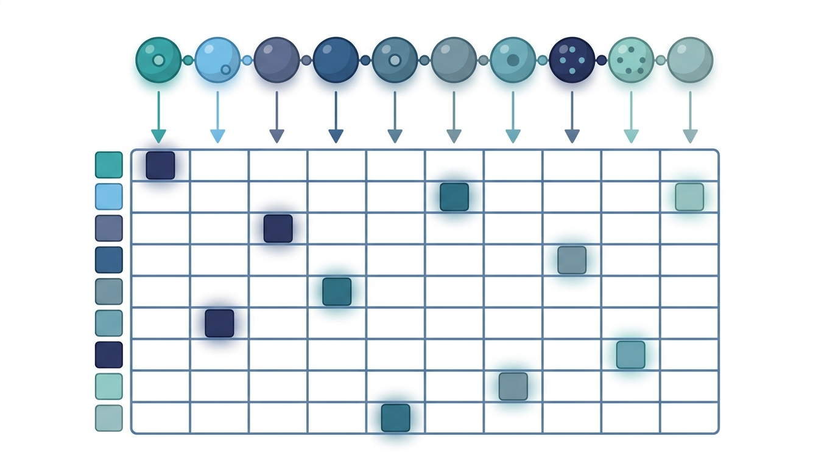
C · one-hot
one-hot 인코딩 — 가장 단순한 표현
각 잔기를 20(±unknown/gap)차원 0/1 벡터로
서열 길이 L → L×20 행렬
단순·투명, 정보 손실 없음(원본 보존)
작은 데이터·baseline 에 유용
용어 · one-hot
범주(아미노산 20종)를 서로 직교하는 0/1 벡터로 인코딩 — 유사도 정보를 담지 못함
Ref. Rao et al. 2019 (TAPE, NeurIPS)
23/54

Slide 24
C · one-hot 실습
one-hot · 조성(AAC) 인코딩 (numpy)
서열 → one-hot(L×20) · 조성(20차원)
import numpy as np
AA = 'ACDEFGHIKLMNPQRSTVWY'
idx = {a:i for i,a in enumerate(AA)}
def onehot(seq):
M = np.zeros((len(seq), 20))
for i,a in enumerate(seq): M[i, idx[a]] = 1
return M
aac = onehot(seq).mean(0) # 아미노산 조성(20차원, 길이 무관)
▶ one-hot=L×20 행렬(가변 길이), 평균 풀링=조성(고정 20차원) — 전통 ML(SVM/RF) 입력
⚠ 함정
조성(AAC)은 순서 정보를 완전히 버린다 — 같은 조성·다른 서열을 구분 못 함. 순서가 중요하면 k-mer/PSSM 필요
Ref. 표준 인코딩; Rao et al. 2019
24/54

Slide 25
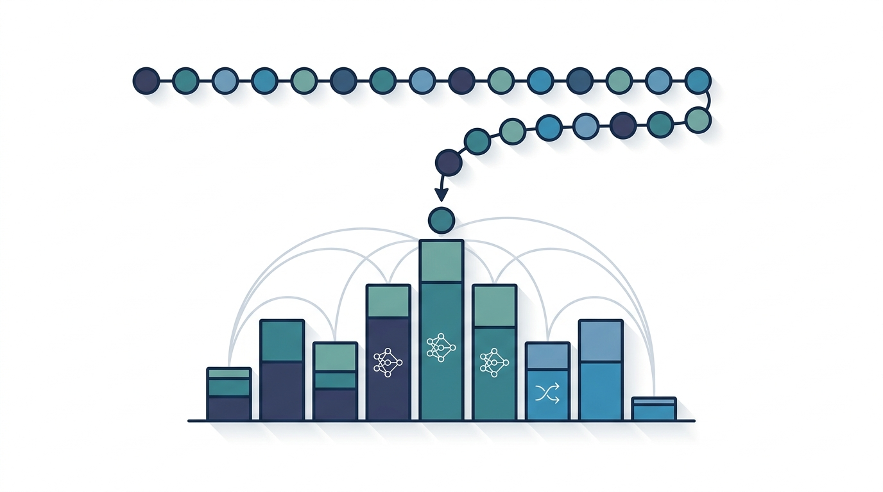
C · 조성
아미노산 조성(AAC) · 서술자 계열
AAC: 아미노산 빈도(20차원, 길이 무관)
DPC: 이웃 2잔기 빈도(dipeptide, 400차원)
PAAC: 조성 + 서열순서 상관항(Chou 2001)
CTD: 물성그룹 조성·전이·분포(Dubchak 1995)
용어 · AAC/PAAC/CTD
길이 무관 고정벡터 서열 서술자 — 전통 ML(SVM/RF) 입력의 표준
Ref. Chou 2001 (PAAC, Proteins); Dubchak et al. 1995 (CTD, PNAS)
25/54

Slide 26
C · 서술자 표
조성·k-mer 계열 서술자 — 차원과 의미
서술자
무엇
차원(대략)
AAC
아미노산 빈도
20
DPC / dipeptide
이웃 2잔기 빈도
400
k-mer (k=3)
연속 3잔기 빈도
8,000(희소)
PAAC
조성 + 서열순서 상관항(Chou)
20+λ
CTD
물성그룹 조성·전이·분포(Dubchak)
~100+
+심화
AAC→DPC→k-mer 로 갈수록 국소 순서·모티프를 담지만 차원이 급증하고 희소해진다. PAAC·CTD 는 물성/순서를 압축한 절충안 — 모두 '길이 무관 고정 벡터'라 전통 ML 에 바로 투입.
Ref. Chou 2001 (PAAC); Dubchak et al. 1995 (CTD)
26/54

Slide 27
C · PAAC
PAAC — 조성에 '서열 순서'를 되살린다
문제: AAC 는 순서를 완전히 버려 같은 조성·다른 서열을 구분 못 함
해법(Chou): 조성 20차원 + 물성 기반 서열순서 상관항 λ개 추가
상관항 = 일정 간격 잔기쌍의 물성(소수성·친수성·질량) 유사도 평균
결과: 20+λ 고정 벡터 — 순서 정보를 '압축'해 담음
용어 · PAAC
pseudo amino acid composition — 조성에 서열순서 상관항을 더한 고정 서술자(가중치 w·λ 하이퍼파라미터)
Ref. Chou 2001 (PAAC, Proteins 43:246)
27/54

Slide 28
C · CTD
CTD — 물성 그룹으로 서열을 요약
Composition (C)
각 물성 그룹(예: 소수성/중성/친수성) 잔기의 전체 비율
Transition (T)
이웃한 두 잔기가 서로 다른 그룹으로 바뀌는 빈도
Distribution (D)
각 그룹이 서열의 앞·중간·끝 어디에 분포하는지
+심화
CTD 는 아미노산을 소수성·전하·극성·2차구조 선호 등 물성 그룹으로 묶어(예: 3그룹) 조성·전이·분포를 계산 — 물성 정보를 순서까지 함께 압축한 ~100차원대 서술자.
Ref. Dubchak et al. 1995 (CTD, PNAS 92:8700)
28/54

Slide 29
C · DPC·k-mer
DPC · k-mer — 국소 순서를 담되 차원이 폭증
어떻게 담나
트레이드오프
DPC: 이웃 2잔기 쌍 빈도(20×20=400)
차원↑ → 과적합·계산 비용↑
k-mer: 연속 k잔기 빈도(20^k)
희소 → 대부분 관측 안 됨
k=3 → 8,000차원(대부분 0 = 희소)
gap 서술자(CKSAAP)로 완화 시도
모티프·국소 순서 신호를 포착
실무: 차원 축소·정규화 병행
+심화
AAC(20) → DPC(400) → k-mer(20^k) 로 갈수록 '순서 해상도'는 올라가지만 차원·희소성이 급증한다. 데이터가 적을수록 저차원(AAC·물성)이 오히려 안전.
Ref. 표준 서열 서술자; Rao et al. 2019 (TAPE)
29/54

Slide 30
C · 프로파일
물성 프로파일 · 윈도우 feature
AAindex 물성을 서열 따라 나열 → 잔기별 물성 프로파일
이동창(sliding window) 평균 → 국소 환경 표현(hydropathy plot 등)
잔기 주변 문맥을 압축 — 막·2차구조 고전 예측기의 입력
윈도우 크기가 하이퍼파라미터(작으면 국소, 크면 전역)
+심화
one-hot·조성·물성 프로파일은 모두 '사람이 설계한' 수작업 feature — 소규모·해석에는 여전히 유효. 잔기 단위 예측엔 프로파일, 전역 분류엔 조성이 유리.
Ref. Kyte & Doolittle 1982 (hydropathy); AAindex
30/54

Slide 31
C · 고정 vs 가변
인코딩의 공통 숙제 — 가변 길이를 고정 벡터로
per-residue (L×d, 가변)
per-protein (d, 고정)
one-hot(L×20)·물성 프로파일
조성·DPC·PAAC·CTD·물성 스칼라
잔기 단위 과제(2차구조·contact)
전역 분류·회귀(국재화·용해도)
패딩/트렁케이션 필요
길이 무관 → SVM/RF 바로 투입
전통 ML 엔 그대로 못 넣음
풀링(평균)으로 순서 손실
+심화
과제의 granularity 에 표현을 맞춘다: 잔기 단위면 per-residue, 단백질 단위면 per-protein. 수작업 표현은 대개 풀링으로 고정 벡터를 만들며, 이때 순서 정보 손실이 트레이드오프.
Ref. 표현 형태 종합; Rao et al. 2019 (TAPE)
31/54

Slide 32
C · 선택 가이드
서열 인코딩 — 무엇을 언제
상황
권장 인코딩
이유
데이터 매우 적음
물성·AAC(저차원)
과적합 방지·해석
순서·모티프 중요
DPC·k-mer·PAAC
국소 순서 신호
물성+순서 절충
PAAC·CTD
압축된 고정 벡터
동족체 많음
PSSM(PART D)
진화 보존·공변이
잔기 단위 과제
one-hot·물성 프로파일
위치별 정보 유지
+심화
실무 시작점: 강한 baseline(AAC+물성)부터 돌려보고, 필요하면 순서(k-mer/PAAC)·진화(PSSM)를 더한다. 처음부터 고차원 인코딩은 소규모 데이터에서 오히려 손해.
Ref. 서열 인코딩 선택 실무 종합
32/54

Slide 33
C · 정리
서열 인코딩 — 한눈에
인코딩
형태·차원
담는 정보
놓치는 것
one-hot
L×20(가변)
원본 보존
유사성·길이
AAC/조성
20(고정)
전체 물성 총량
순서
DPC/k-mer
400~수천
국소 모티프
고차원·희소
PAAC/CTD
~20+λ / ~100+
조성+순서 압축
장거리 문맥
물성 프로파일
L 또는 윈도우
국소 물성 환경
전역 구조
+심화
공통점: 사람이 '무엇을 담을지' 설계 → 투명하고 소규모에 강함. 조성·k-mer 는 순서·모티프를, PAAC·CTD 는 둘의 절충을 노린다. 진화 보존은 다음 PART D 가 담당.
Ref. Rao et al. 2019 (TAPE); 서열 인코딩 종합
33/54

Slide 34
PART D
진화정보 (evolutionary)
MSA·PSSM — 진화가 남긴 보존·공변이 신호
34/54

Slide 35
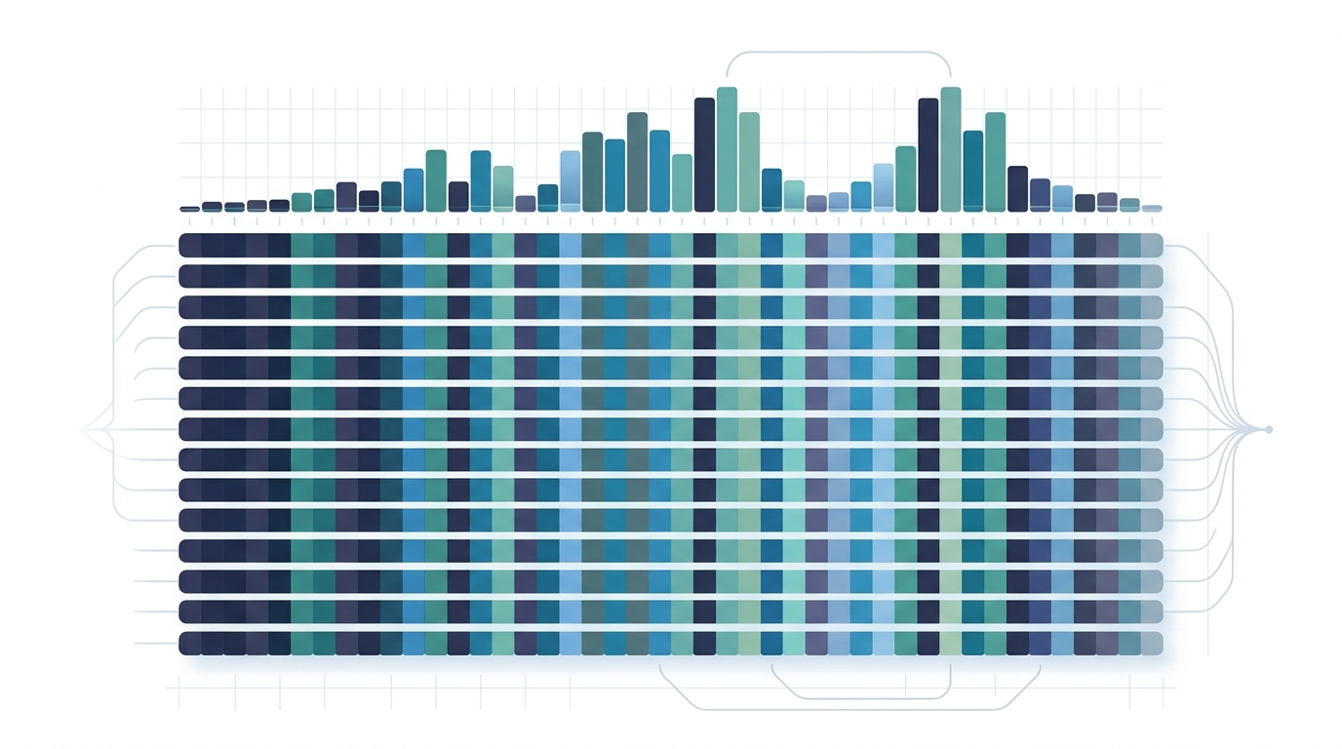
D · 개념
PSSM · MSA — 진화가 남긴 신호
상동체 정렬(MSA) → 컬럼별 보존·공진화
PSSM: 위치별 20아미노산 log-odds 행렬(L×20)
보존=기능 중요, 공변이=3D 접촉 신호
단일서열보다 풍부한 문맥
용어 · PSSM
position-specific scoring matrix — 계열에서 관찰된 위치별 치환 선호(PSI-BLAST/HHblits)
Ref. Altschul et al. 1997 (PSI-BLAST); Remmert et al. 2012 (HHblits, Nat Methods)
35/54

Slide 36
D · PSSM 계산
MSA · PSSM · 공변이 — 진화 feature
핵심 원리
차별점 · 강점
1. 상동체 검색 — PSI-BLAST/HHblits 로 쿼리와 유사 서열 수집
2. MSA 구성 — 수집 서열 다중정렬(컬럼=상동 위치)
3. 위치별 빈도 — 각 컬럼 아미노산 관측빈도 f(i,a) + pseudocount
4. log-odds — 배경빈도 대비 log(f/p) → PSSM 행렬(L×20)
5. 반복 검색 — PSSM 으로 재검색해 원거리 상동체 추가
6. 공변이 — 컬럼 쌍 상관(DCA)→contact 신호(구조예측 입력)
▸ 단일서열 대비 '진화적 보존·공변이' 포착
▸ 반복 검색으로 원거리 상동체까지
▸ 보존도가 곧 기능 중요도 힌트
한계 · 주의
• 동족체 적으면 얕은 MSA→약함(고아)
• 검색 비용·시간
• 정렬 품질에 민감
Ref. Altschul et al. 1997 (PSI-BLAST); Jones 1999 (PSIPRED); Morcos et al. 2011 (DCA)
36/54

Slide 37
D · 공변이
공변이 → 접촉 신호 (3교시 브리지)
함께 변하는 잔기쌍(공진화)은 3D 에서 가까울 가능성이 높다
컬럼 쌍 상관을 직접 커플링(DCA/Potts)으로 정제 → 간접 상관 제거
출력 = L×L 접촉 신호 → 구조 예측·구조 표현의 입력
이 신호가 곧 3교시 학습된·구조 표현으로 이어지는 다리
+심화
수작업 진화정보의 정점이 공변이 → contact. 다만 이를 정확한 구조 표현으로 바꾸는 딥러닝·PLM 은 3교시 주제 — 여기선 '진화정보가 구조 힌트를 담는다'까지만.
Ref. Morcos et al. 2011 (DCA, PNAS); 구조 표현 연계(3교시)
37/54

Slide 38
D · 조건부
진화정보 — 강하지만 조건부
강력할 때
약할 때·비용
동족체가 많을 때 매우 강함
고아(orphan)·설계 단백질엔 얕은 MSA
보존=기능 중요 위치 짚어냄
MSA 검색 비용·시간 큼
공변이=3D 접촉·구조 신호
정렬 오류에 민감
단일서열보다 풍부한 문맥
→ 단일서열 PLM 이 이 공백 겨냥(3교시)
+심화
진화정보는 수작업 표현 중 정보량이 가장 크지만 '동족체가 있어야' 작동한다. 이 조건부 약점이 단일서열로 동작하는 학습된 표현(3교시)이 등장한 직접적 이유.
Ref. Lin et al., Science 2023 (ESMFold, 단일서열); Rao et al. 2019 (TAPE)
38/54

Slide 39
D · 활용·정리
진화정보 feature — 어디에 쓰나
feature 형태
대표 활용
PSSM: 잔기별 20차원 log-odds(L×20)
2차구조 예측(PSIPRED 입력)
보존 점수: 컬럼별 엔트로피/보존도
기능 부위·잔기 중요도 추정
공변이: 잔기쌍 커플링 → contact 신호
구조 예측의 핵심 입력(공변이)
잔기·전역 과제 모두에 사용
원거리 상동성 탐지
+심화
PSSM 은 '위치별' 표현이라 잔기 단위 과제에 강하다. 수작업 표현의 정점이지만 MSA 의존이 한계 — 이 지점이 3교시 학습된 표현으로 넘어가는 자연스러운 다리.
Ref. Jones 1999 (PSIPRED); Altschul 1997 (PSI-BLAST); 진화정보 활용 종합
39/54

Slide 40
PART E
예측 툴 — 큰 그림
수작업 표현 + 모델 → 실험 특성을 미리 예측
40/54

Slide 41
E · 왜
왜 미리 예측하나 — 예측 → 실험 결정
발현·정제·안정성 실험은 비싸고 느리다
서열의 수작업 표현 + 간단한 모델로 특성을 미리 예측 → 리스크 조기 발견
문제 단백질을 '재설계'하거나 전략(태그·숙주·완충) 변경
대부분 무료 웹 서버 — 예측값이 곧 구체적 실험 결정으로
+심화
프레임: 예측값 → 실험 결정. pI→완충 pH, 흡광계수→A280, 응집 hotspot→변이/태그, 신호펩타이드→construct. 이 큰 그림만 잡고 개별 툴 계보는 생략한다.
Ref. 종합; 각 특성별 대표 툴은 아래 장
41/54

Slide 42
E · 물리화학
물리화학 예측 — pI·MW·흡광·GRAVY
무엇을 예측
실험 결정 연결
MW·이론 pI·흡광계수·GRAVY·불안정성
pI → IEX 완충 pH(CEX/AEX)
순전하 vs pH 곡선
흡광계수 → A280 농도 정량
모두 규칙 기반 계산(학습 불필요)
GRAVY → 용해도·막 가늠
PART B 물성 feature 그대로 활용
instability → 안정성 플래그
+심화
대표 도구: ExPASy ProtParam(규칙 기반). pI 는 딥러닝 계산기(IPC 2.0)도 있으나 개념은 동일 — '서열에서 물리화학 상수를 계산해 실험에 바로 쓴다'.
Ref. ExPASy ProtParam (Gasteiger 2005); Kozlowski, NAR 2021 (IPC 2.0)
42/54

Slide 43
E · 용해도·응집
용해도 · 응집 예측 — 발현 실패를 앞단으로
용해도·발현
응집·아밀로이드
서열 → 가용 발현 확률·용해도 점수
'끈적한' 소수성 hotspot(APR) 탐지
전하·소수성 패치·서열복잡도가 신호
β-응집(TANGO)·아밀로이드(WALTZ)
낮으면 → 태그·저온·숙주 변경
hotspot → 표면 변이·가용화 태그
대표: Protein-Sol·CamSol
구조로 표면 노출 보정(AGGRESCAN3D)
용어 · APR
aggregation-prone region — 응집을 유발하는 짧은 소수성 세그먼트(엔지니어링 표적)
Ref. Hebditch 2017 (Protein-Sol); Sormanni 2015 (CamSol); Fernandez-Escamilla 2004 (TANGO); Maurer-Stroh 2010 (WALTZ)
43/54

Slide 44
E · 국재화·구조요소
국재화 · 신호 · 무질서 예측
특성
무엇을 예측
실험 결정
신호펩타이드
분비·절단부위(SignalP)
성숙형 construct
막 topology
막관통·내외 방향(DeepTMHMM)
detergent·도메인
세포내 국재화
다중라벨 위치(DeepLoc)
숙주 선택
무질서(IDR)
유연 영역(IUPred3)
말단 절단·결정화
+심화
응용(1교시 국재화 연결): 신호펩타이드→성숙형 클로닝, TM→detergent/도메인 절단, 국재화→숙주, 무질서 말단 절단→결정화·안정성↑. 대표 툴만 제시(계보 생략).
Ref. Teufel 2022 (SignalP 6.0); Hallgren 2022 (DeepTMHMM); Thumuluri 2022 (DeepLoc 2.0); Erdős 2021 (IUPred3)
44/54

Slide 45
E · 안정성·항체
안정성(ΔΔG·Tm) · 항체 developability
안정성 · 변이(ΔΔG·Tm)
항체 developability
한 잔기 치환 → 접힘 자유에너지 변화(ΔΔG)
효능 외 '제조성' 위험 조기 선별
ΔΔG>0 불안정화 · <0 안정화
응집·점도·용해도·전하 패치
Tm(녹는점) 등급 예측도 있음
TAP: CDR 기반 5지표로 플래그
안정화 변이 설계·선별
수백 후보를 실험 전 triage
용어 · developability
치료 항체가 응집·점도·발현 등 제조 관점에서 실용 가능한지 — 후기 실패를 앞단으로 (TAP)
Ref. Tsuboyama et al. 2023 (megascale ΔG, Nature); Raybould et al. 2019 (TAP, PNAS)
45/54

Slide 46
E · 매핑
예측 → 실험 결정 매핑 (한 장 요약)
예측 특성
대표 도구
실험 결정
pI · 흡광계수
ProtParam · IPC 2.0
IEX 완충 pH · A280 정량
용해도 · 응집
Protein-Sol · TANGO · A3D
태그 · 변이 · 숙주
신호 · TM · 국재화
SignalP · DeepTMHMM · DeepLoc
construct · detergent · 숙주
무질서
IUPred3
말단 절단 · 결정화
안정성 · developability
FoldX · TAP
변이 설계 · 후보 triage
+심화
실무 순서: 값이 싼 서열 예측을 먼저 전부 돌려 '리스크 지도'를 만든 뒤 발현·정제 실험을 설계 — 실패를 앞단으로 당긴다.
Ref. 종합 워크플로우(각 도구 출처는 앞 장)
46/54

Slide 47
E · 카베아트
예측 툴 쓸 때 — 정직한 한계
예측 ≠ 측정 — 반드시 실험 검증(A280·IEF·DSF·SEC/DLS)
훈련 도메인 한계(대개 E.coli 수용성·구형 단백질)
막·분비·당화·설계 단백질엔 덜 맞을 수 있음
성능·정확도 수치는 데이터·분할 의존 → 절대치보다 '경향'으로
⚠ 함정
instability index>40='불안정', pLDDT=disorder 등은 휴리스틱/proxy. 단일 수치로 단정 말고 여러 근거·실측과 함께 — 성능 수치는 원논문·벤치마크 확인 권장
Ref. 종합; 각 툴 논문 caveat
47/54

Slide 48
실습 연계
오늘의 실습 — 수작업 표현 직접 만들기
① one-hot(L×20) · ② 아미노산 조성(AAC, 20) 을 numpy 로 구현
③ 물성 feature(ProtParam: pI·GRAVY·MW·흡광·instability)를 BioPython 으로
④ 여러 서열 → 고정 크기 feature 행렬 → 간단 분류/군집
표현별 벡터로 'family 구분력'을 눈으로 비교 — 정성 관찰 중심
+심화
목표: 표현 선택이 결과를 어떻게 바꾸는지 체감. 성능 수치는 데이터·분할에 의존하므로 절대치보다 '경향'에 주목(3교시에서 학습된 표현과 비교).
Ref. 본 과정 실습 연계
48/54

Slide 49
요약
수작업 표현 계열 — 한눈에 (차원·장단점)
표현
차원
장점
단점
one-hot
L×20
단순·무손실
가변길이·유사성無
AAC/조성
20
길이무관·빠름
순서 손실
DPC/k-mer
400~수천
국소 모티프
고차원·희소
PAAC/CTD
~20+λ / ~100+
조성+순서 압축
장거리 문맥無
물성(ProtParam)
수~수십
해석적·실험연결
문맥 없음
PSSM/MSA
L×20
진화 보존·공변이
고아 취약·느림
+심화
공통 특징: 사람이 feature 를 '설계'한다 → 투명·해석적이고 소규모 데이터에 강하지만, 담을 수 있는 정보에 상한이 있다. 그 상한을 넘으려는 것이 3교시의 학습된 표현.
Ref. Rao et al. 2019 (TAPE); 수작업 표현 종합
49/54

Slide 50
요약
수작업 표현이 여전히 중요한 이유
소규모 데이터: 저차원·해석적 feature 가 과적합을 막는다
해석·규제 대응: '왜 이 예측인지'를 물성·보존으로 설명 가능
강한 baseline: PLM 이 항상 이기지 않는다 — 반드시 비교 기준으로
하이브리드: 실무에선 물성 몇 개 + 학습된 표현을 함께 쓰는 경우 많음
+심화
'특성공학이 사라졌다'는 오해 — 수작업 표현은 baseline·해석·소규모 과제에서 여전히 1선. 3교시의 학습된 표현도 이 위에서 비교·보완된다.
Ref. Rao et al. 2019 (TAPE, baseline 중요성); 수작업 표현 종합
50/54

Slide 51
정리
2교시 정리 — 서열에서 사람이 설계한다
1
표현 = 단백질을 벡터로 바꾼 것, 파이프라인 맨 앞·성능 상한
'모델보다 표현을 먼저 의심하라'
2
물성 feature: ProtParam 으로 pI·GRAVY·MW·흡광을 서열에서 계산
해석적·소규모에 강함
3
서열 인코딩: one-hot·조성·k-mer·PAAC·CTD·프로파일
순서·모티프를 고정 벡터로
4
진화정보: PSSM·MSA 보존·공변이 — 강하지만 동족체 조건부
고아·설계엔 약함
5
예측 툴: 수작업 표현+모델로 특성 예측 → 실험 결정, 단 실측 필수
예측≠측정
51/54

Slide 52
3교시 예고
다음 — 사람이 설계 vs 기계가 학습
2교시 (수작업 표현)
3교시 (학습된·구조 표현)
사람이 feature 를 직접 설계
데이터에서 표현을 자동 학습
물성·조성·k-mer·PSSM
PLM 임베딩(ESM·ProtT5)·전이학습
투명·해석·소규모에 강함
구조 표현(contact·graph·AlphaFold)
담을 수 있는 정보에 상한
문맥·대규모·MSA 불필요
+심화
한 문장 브리지 — 2교시는 '사람이 무엇을 담을지 고른다', 3교시는 '기계가 무엇을 담을지 배운다'. 수작업 표현의 정보 상한을 넘는 학습된·구조 표현으로 넘어간다.
Ref. 3교시(학습된·구조 표현) 예고
52/54

Slide 53
REFERENCES
주요 출처 (2교시)
• 물성/인코딩: Kawashima & Kanehisa NAR 2000 (AAindex); Kyte & Doolittle 1982 (GRAVY); Gasteiger et al. 2005 (ProtParam); Gill & von Hippel 1989 (ε280); Guruprasad 1990 (instability).
• 예측 툴(대표): Teufel 2022 (SignalP 6.0); Hallgren 2022 (DeepTMHMM); Thumuluri 2022 (DeepLoc 2.0); Erdős 2021 (IUPred3); Schymkowitz 2005 (FoldX); Raybould 2019 (TAP, PNAS).
• 서술자: Chou 2001 (PAAC, Proteins); Dubchak et al. 1995 (CTD, PNAS); Rao et al. 2019 (TAPE, NeurIPS).
• 저분자 대비·리뷰: Rogers & Hahn 2010 (ECFP, JCIM); Zhang C et al. 2025 (Biology 14:1137, 서열표현 리뷰).
• 진화정보: Altschul 1997 (PSI-BLAST); Remmert 2012 (HHblits, Nat Methods); Jones 1999 (PSIPRED); Morcos et al. 2011 (DCA, PNAS).
• 3교시 연계: Rives 2021 (ESM-1b, PNAS); Lin 2023 (ESM-2, Science); Elnaggar 2022 (ProtTrans/ProtT5); Tsuboyama 2023 (megascale ΔG, Nature).
• 예측 툴(대표): Hebditch 2017 (Protein-Sol); Sormanni 2015 (CamSol); Fernandez-Escamilla 2004 (TANGO); Maurer-Stroh 2010 (WALTZ, Nat Methods); Kuriata 2019 (AGGRESCAN3D 2.0).
• * 일부 서지(PAAC/TANGO DOI, DeepTMHMM 정식게재 등)는 확인 권장. 예측 툴은 교육용 — 라이브 URL·버전·적용범위 확인 필요. 성능 수치는 원논문·벤치마크에서 확인.
53/54

Slide 54
감사합니다
2교시 · 수작업 표현 — 서열에서 사람이 직접 feature 를 설계한다
핵심 참고: Kawashima & Kanehisa 2000 (AAindex) · Gasteiger 2005 (ProtParam) · Chou 2001 (PAAC)
Dubchak 1995 (CTD) · Altschul 1997 (PSI-BLAST) · Rao 2019 (TAPE)
다음 3교시: 학습된 표현(PLM·임베딩) & 구조 기반 표현
54/54

